Slide 1
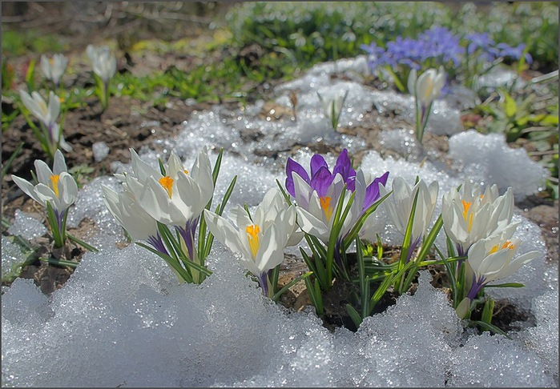
Дорогие женщины!
От всей души поздравляем Вас с замечательным праздником с Днем 8 марта!
Желаем Вам отличного весеннего настроения, много радости и счастливых моментов! Пусть Ваша жизнь всегда будет наполнена добротой, вниманием и заботой близких !!!
Коллектив СИФИБР СО РАН

